Slide 1
Bonjour!
vendredi, le dix janvier

Slide 2
Travail de cloche
Carnie eats nothing but meat, but Herbie never eats meat.

Slide 3
Bonjour!
vendredi, le dix janvier

Slide 4
Vendredi, vendredi
Rah, rah, rah!
Vendredi, vendredi
On-y va

Slide 5
Students will be able to use negations other than ne…pas when speaking and writing in French.

Slide 6
Emeline Michel est peut-être la chanteuse le mieux connu de Haïti.

Slide 7
Voici ____________. Il ne peut pas jeter le balon de football américain.

Slide 8
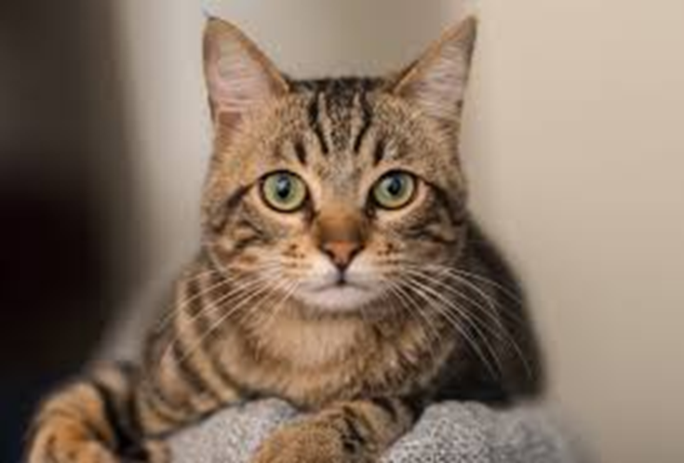
Voici ________________________.
_______________ est un chat.
_______________est l’animal de compagnie de Valérie

Slide 9
Voici M. Colère Il n’aime pas les animaux de compagnie.

Slide 10
M. Colère n’a pas un chat.
Il n’a aucun animal.
Voyez-vous des fantômes chez vous?
Non, je ne vois jamais de fantômes.

Slide 11
Qu’est-ce que vous avez reçu du Père Noël?
Je n’ai rien reçu.
Est-ce que vous apercevez le roi et la reine de Suède le mardi?
Non, nous n’apercevons ni le roi ni la reine.
Pierre dit qu’il a € 547.296.
Il ment: il n’a que € 2,77
Aimes-tu les chansons d’Adele?
Non, je n’aime que les chansons de Barry Mannilow.

Slide 12
Y a-t-il quelqu’un qui mange de la craie?
Il n’y a personne qui la mange.
Jacques aime les hamburgers, n’est-ce pas?
Il est devenu végétarien. Il ne mange plus de viande.
Qui aime recevoir une amende?
Personne n’aime recevoir une amende.
Est-ce que les indices ont échappé l’attention de Sherlock Holmes?
Rien n’échappe l’attention de Sherlock Holmes.

Slide 13
ne ___________ aucun(e)
ne ___________ jamais
ne ___________ ni ________ni __________
ne ___________personne
ne ___________ plus
ne ___________ rien
ne ___________ que

Slide 14
Devoirs

Slide 15
Billet de sortie
Translate into French: Justin uses nothing but wood to build his dam.

